Slide 1
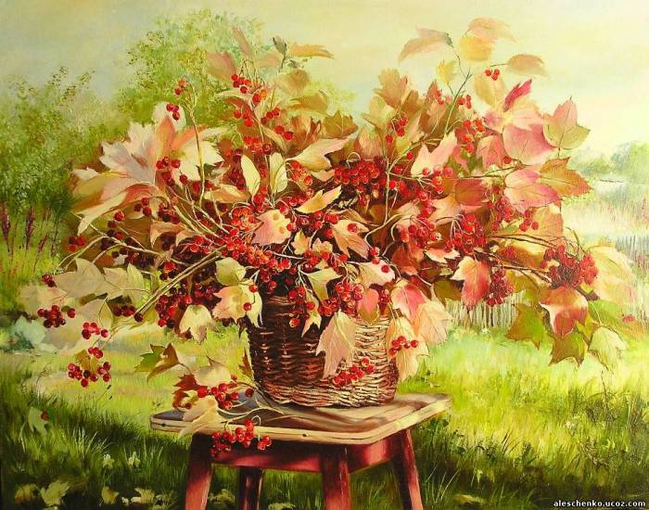
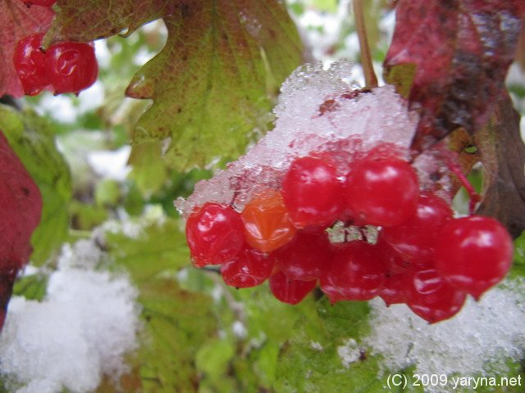
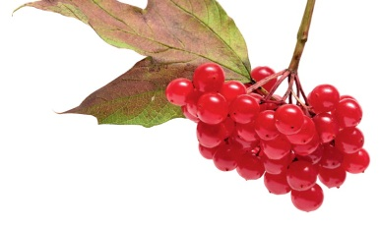
Я долю вибрала собі сама…
Класний керівник 7 класу
Машталяр Марія
Володимирівна
2015-2016 н.р.

Slide 2
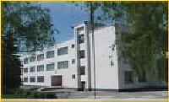
Для мене чужі діти – як свої,
Щодень їм своє серце віддаю.
Вони, напевно, також відчувають,
Що їх по-справжньому люблю.

Slide 3
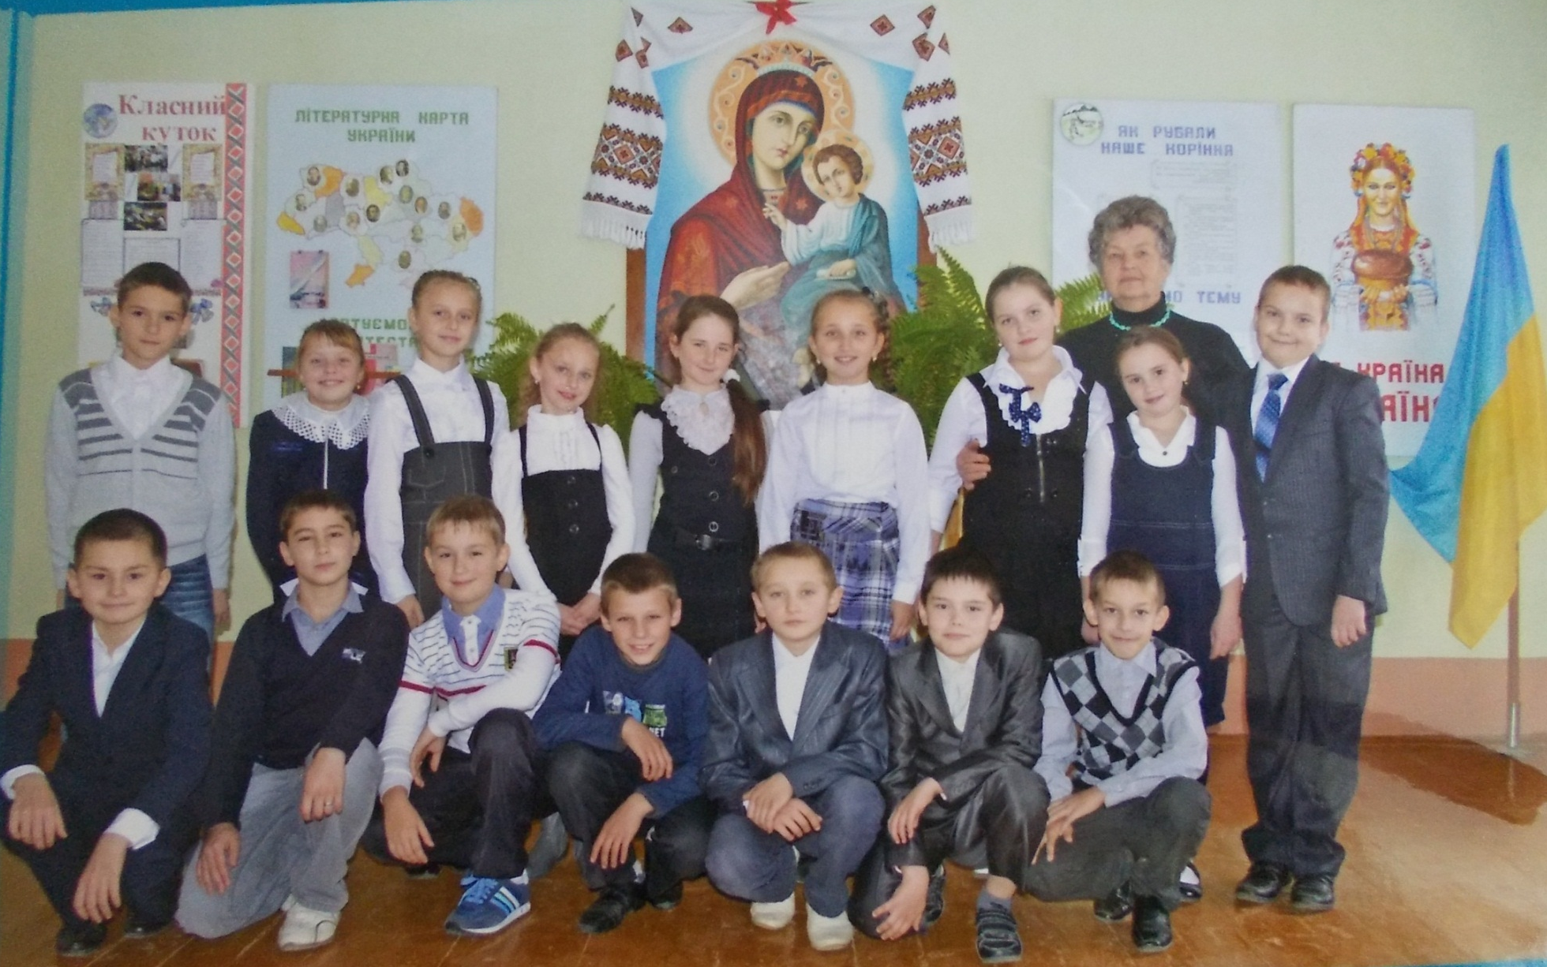
Вони – моє життя

Slide 4
Опис досвіду
Навчаючи інших, постійно вчуся й сама. Знайомлюся із досвідом кращих класних керівників школи, району, краю. Багато літ я керувала міжшкільним МО класних керівників, обмінювалася досвідом роботи.
Постійно формую у своїх вихованцях почуття колективізму, дружби та взаєморозуміння. З цією метою організовую цікаві зустрічі з ровесниками Шманьківської, Давидківської та Залісянської шкіл

Slide 5
Велику увагу приділяю формуванню у дітей рис патріотизму, високої свідомості громадського обов’язку.
Цікавою була ГКК під заголовком «Герої – не вмирають».
Учні читали власні вірші про героїв майдану, писали листи воїнам на Схід.

Slide 6
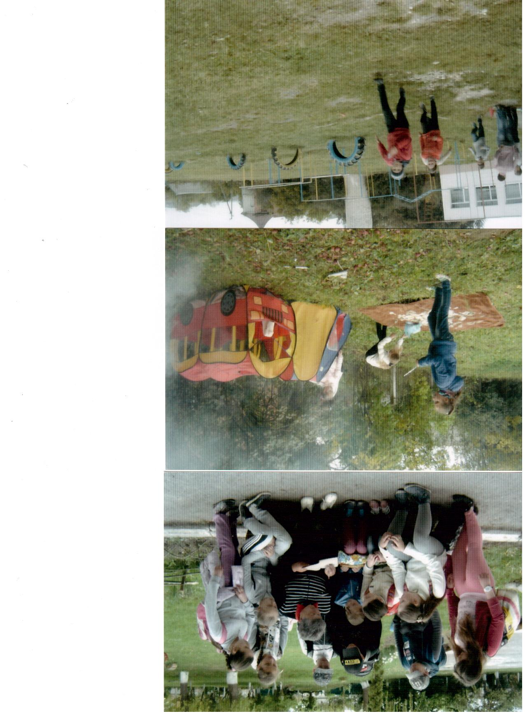
Найголовніше, на мою думку, в роботі класного керівника – турбота про здоров’я своїх вихованців. Чимало заходів присвячено цій темі: йдемо в походи, здійснюємо екскурсії, організовуємо різного роду спортивні змагання.

Slide 7
Сучасній молоді вкрай потрібні милосердя і доброта. Багато корисних справ зробили ми у нинішньому році. Відвідали дітей-інвалідів у Чорткові, допомагали одинокій перестарілій жительці села Ватиляк Даниїлі , збирали теплий одяг для воїнів АТО.

Slide 8
А скільки цікавого побачили й почули учні на екскурсіях у Бережанах, Крогульцях, Борщеві, Тернополі, Івано-Франківську….

Slide 9
Обдарованим дітям – особлива увага в школі. До їх послуг – різноманітні гуртки та секції. Залучені для цієї роботи батьки та громадськість села

Slide 10
Саме така систематична, наполеглива й цілеспрямована праця класного керівника з учнівською молоддю дає можливість формувати справжню людину, якій властиві моральні цінності.

